Slide 1
112 學年度
安親班交通安全會議
歡迎蒞臨同德國小

Slide 2
會 議 流 程
01
02
03
04
Step one
Step two
Step three
Step FOUR
簽到/換証
主席致詞
議題討論
登記入校參觀時間

Slide 3
主席致詞

Slide 4
討論議題
1 接送注意事項
2 交通車
3 學生行為表現

Slide 5
1 接送注意事項
進入校園請配戴
112年黃色接送證
安親老師請穿著安親班制服或背心，增加辨識度

Slide 6
1 接送注意事項
協助安親隊伍:
1.秩序維護，避免打鬧嬉戲
2.整潔維護，避免亂丟物品
3.音量控制，避免大聲聊天
4.人數掌控，點完名請蹲下
中午 12:30
下午 15:30
請準時入校

Slide 7
1 接送注意事項
請勿告訴學生在前穿堂或校門口等老師，會影響放學路隊的動線行進
放學時，學校一至四路隊放完，才放安親班路隊

Slide 8
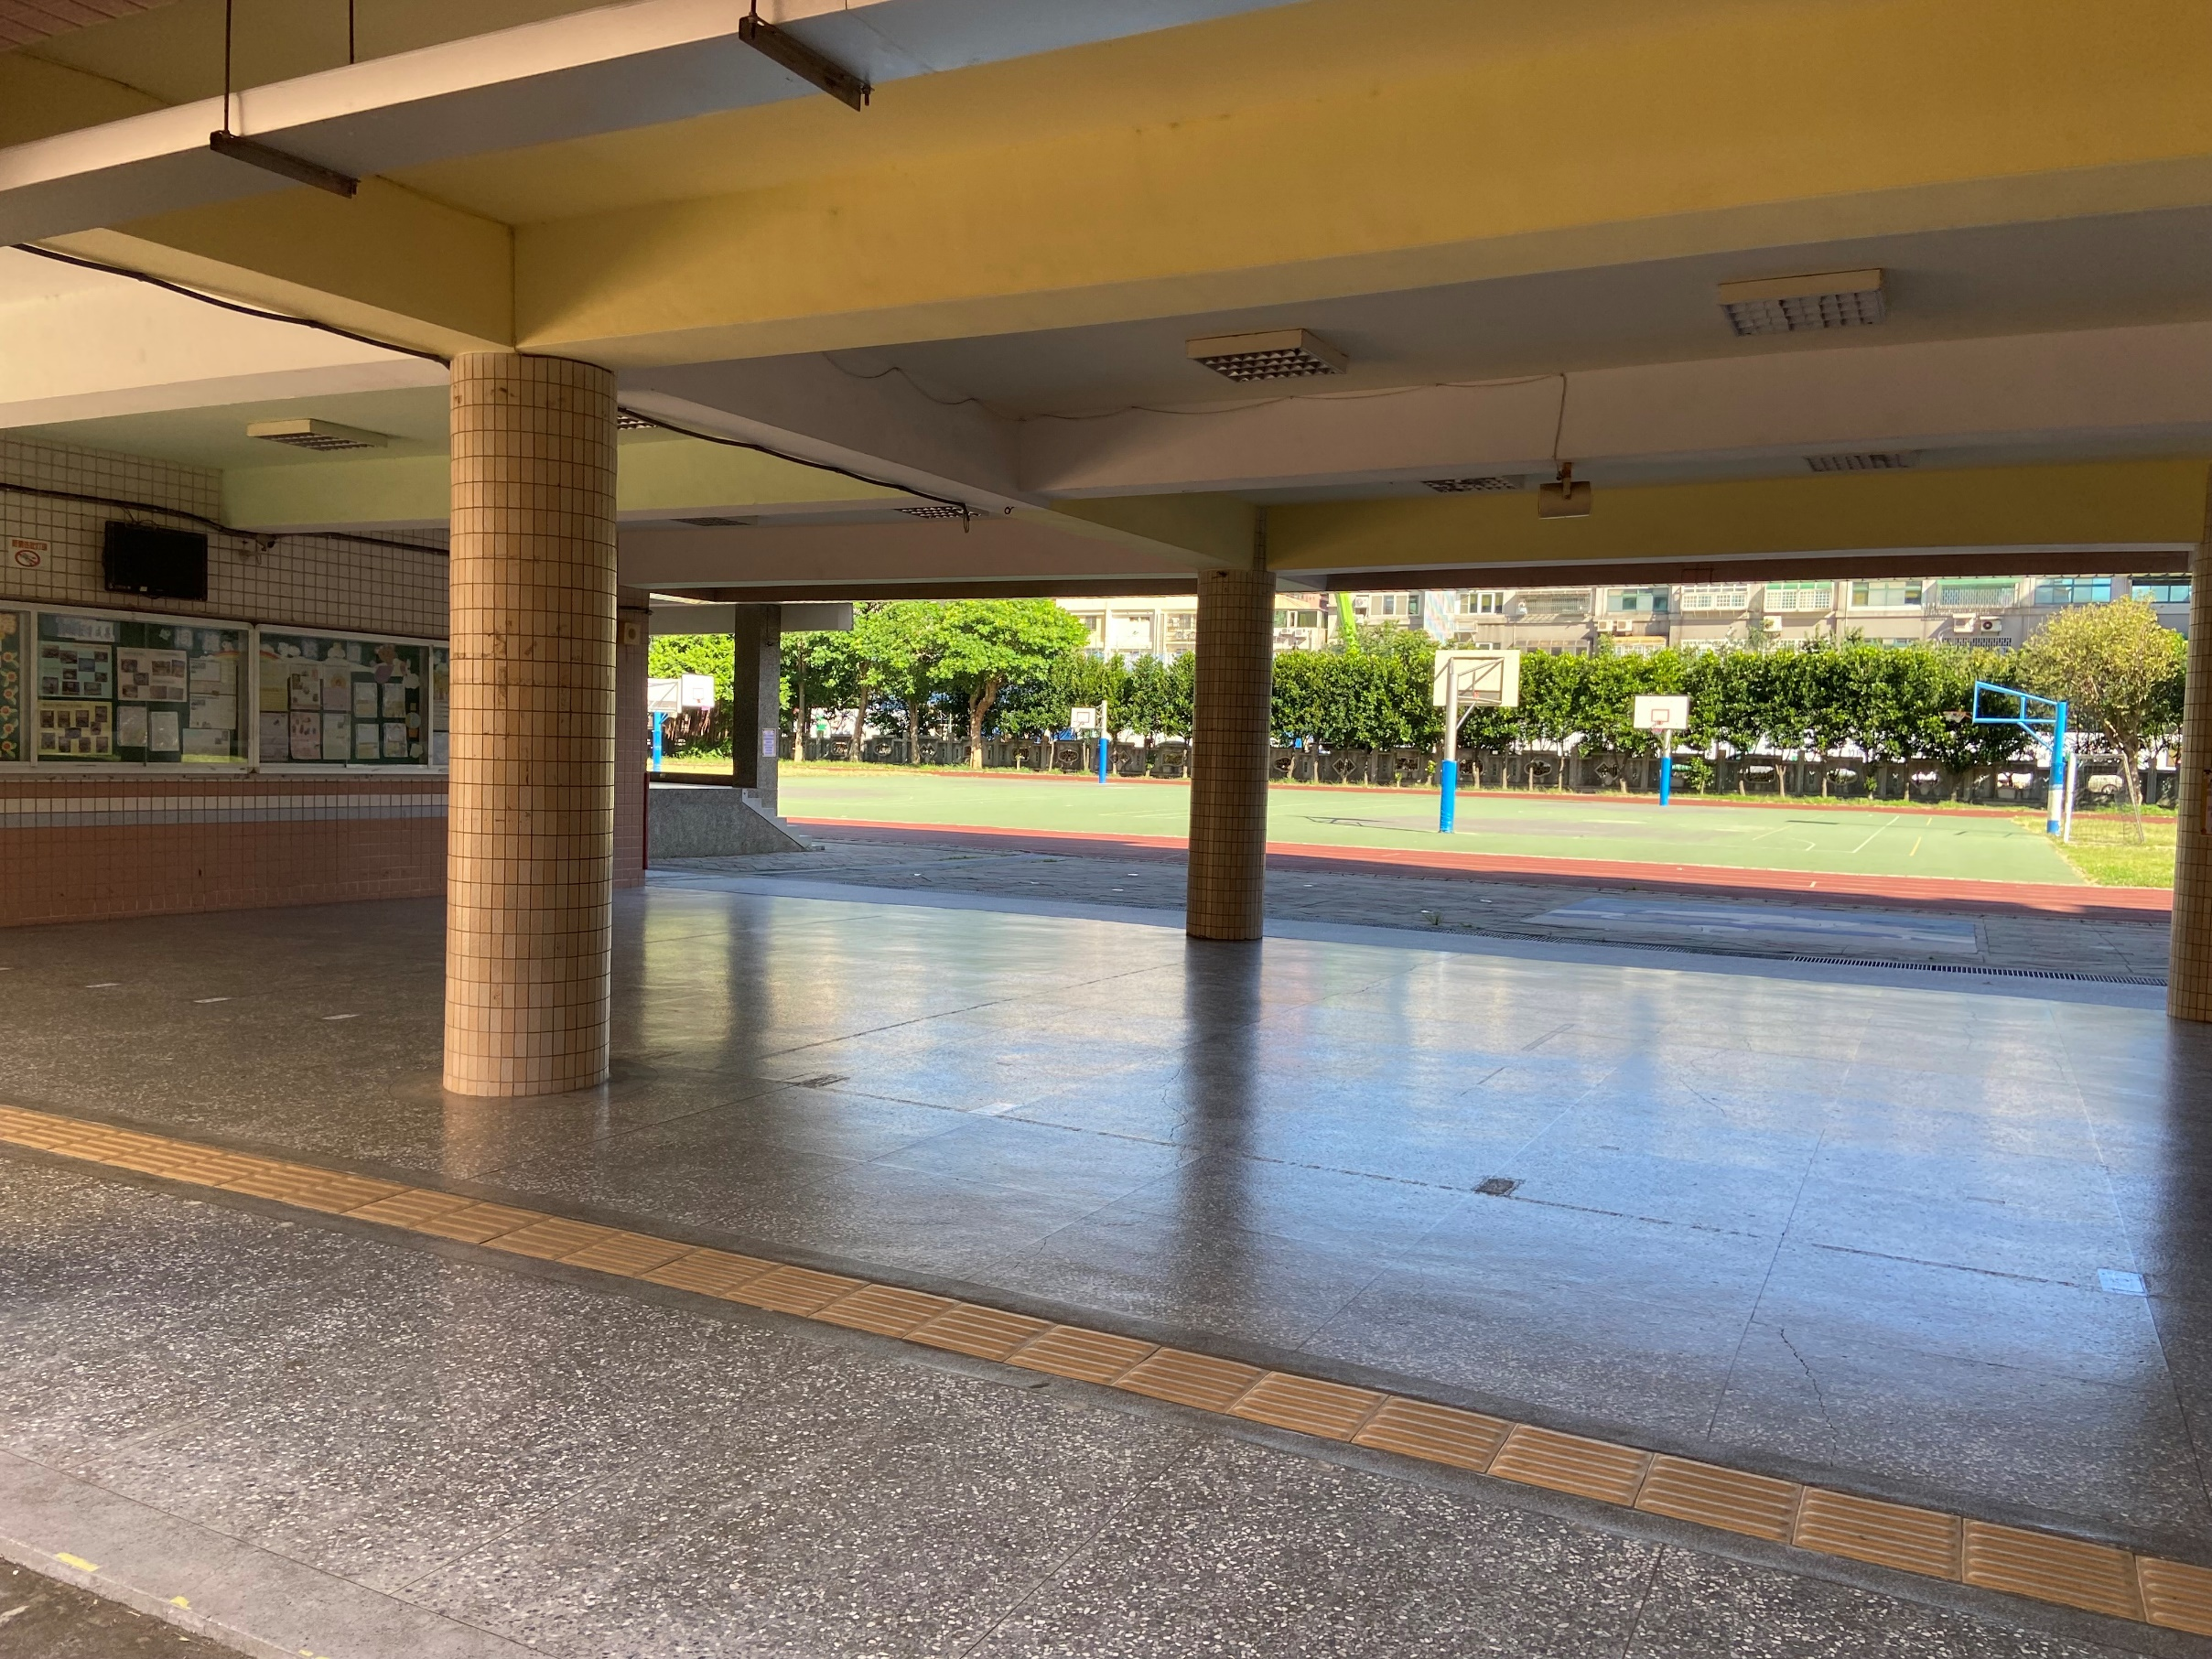
後穿堂安親班位置圖

Slide 9
健康中心走廊安親班位置圖

Slide 10
一年級後走廊安親班位置圖

Slide 11
2 交 通 車
交通車停放中埔一街88巷請熄火，避免怠速被環保局開罰
請依限參加車輛定期檢驗，俾維護學生乘車安全。

Slide 12
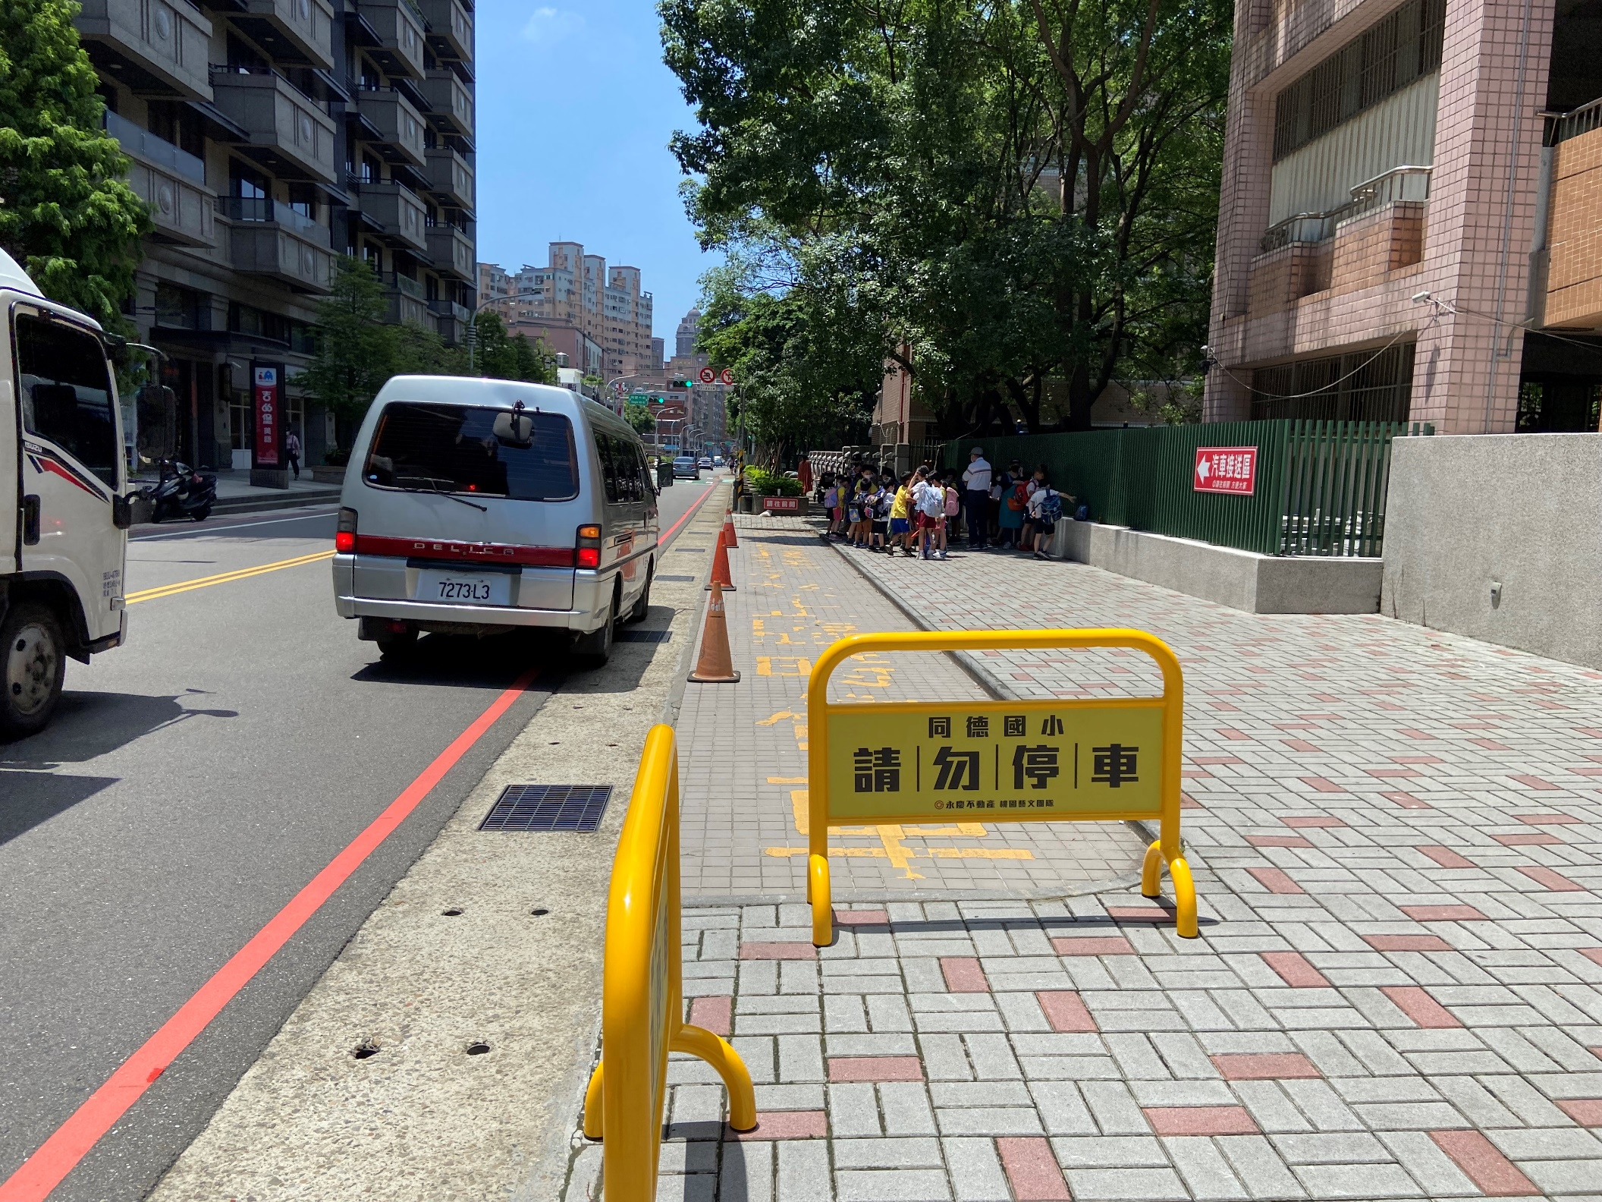
2 交 通 車
交通車早到請停放
中埔一街88巷。
勿佔用本校家長接送區停車位!

Slide 13
3 學生行為表現
人際互動
人際互動
33.3%
學習成效
學習成效
33.3%
遊戲安全
遊戲安全
33.3%

Slide 14
夥伴模式
家 長
安 親 班
人際互動
33.3%
學習成效
33.3%
學 校
遊戲安全
33.3%

Slide 15
補 充 說 明 1.
8月24日、8月25日
9:00-12:00
13:00-15:00
登記入校參觀

Slide 16
補 充 說 明 2.
8月30日 開學日
中午用餐完
12:30全校放學
(含小一新生)

Slide 17
Thank You!
Q & A 時間

